Slide 1



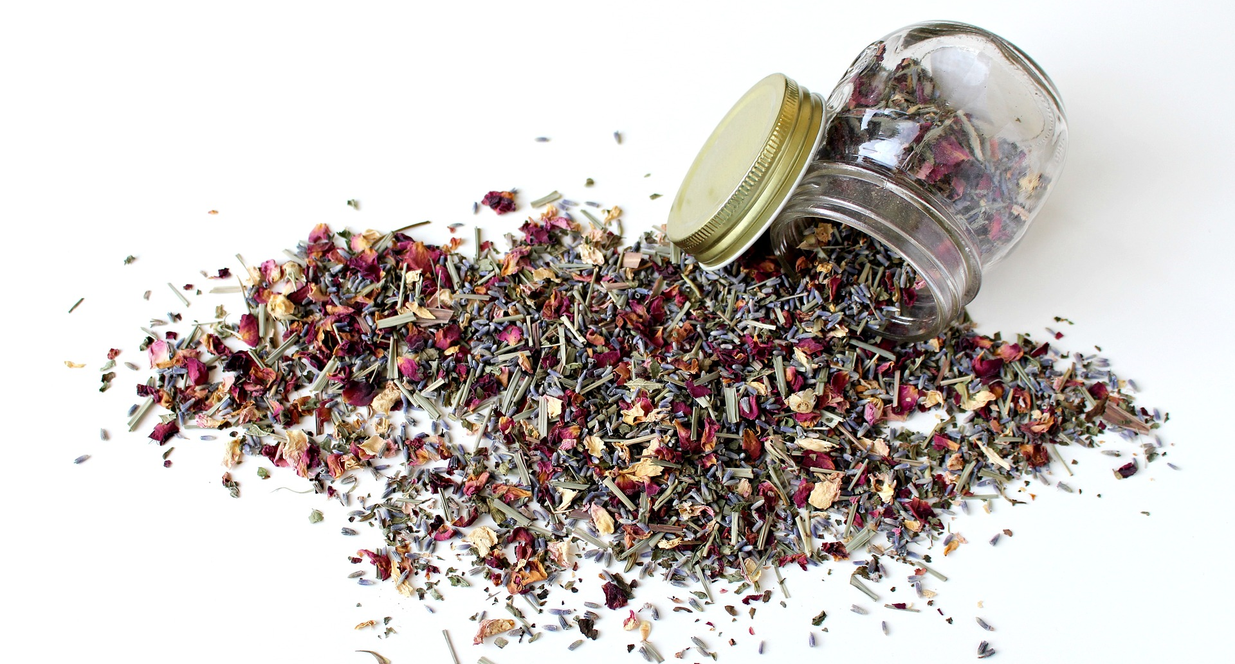

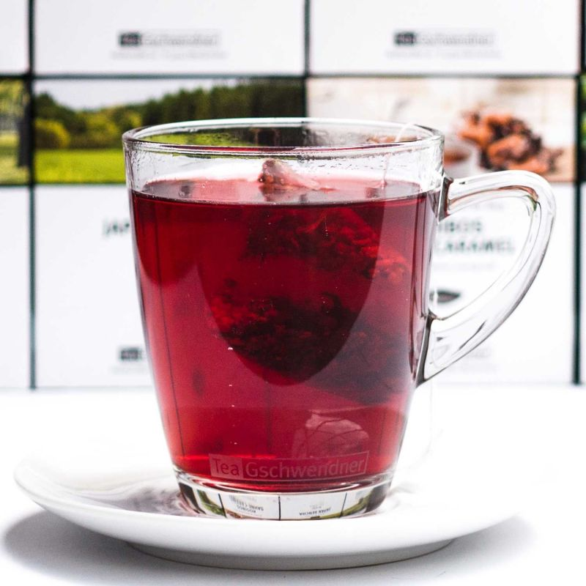

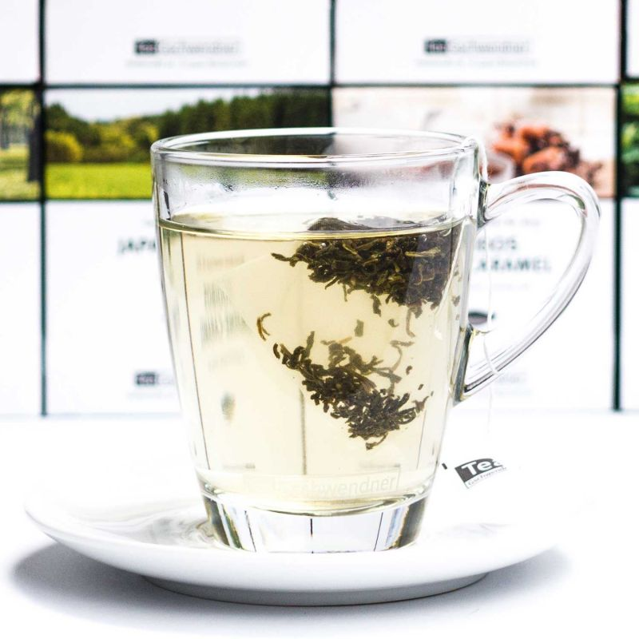
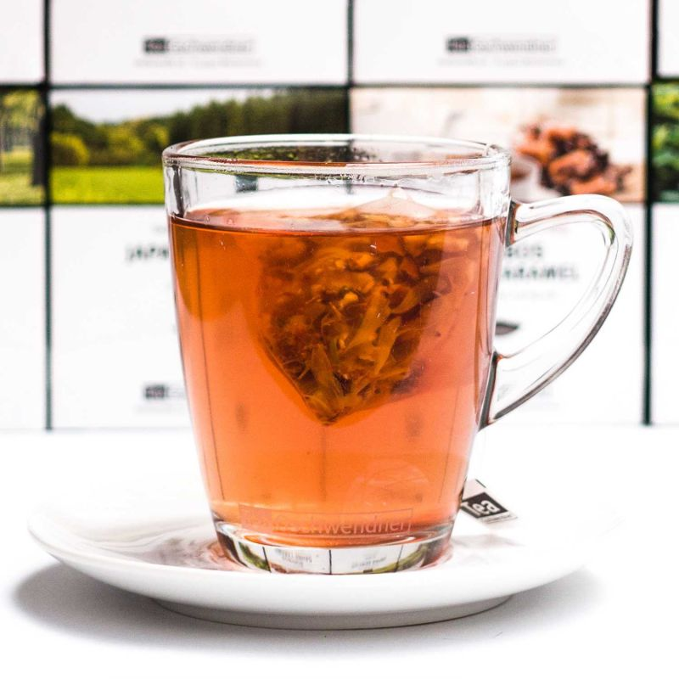
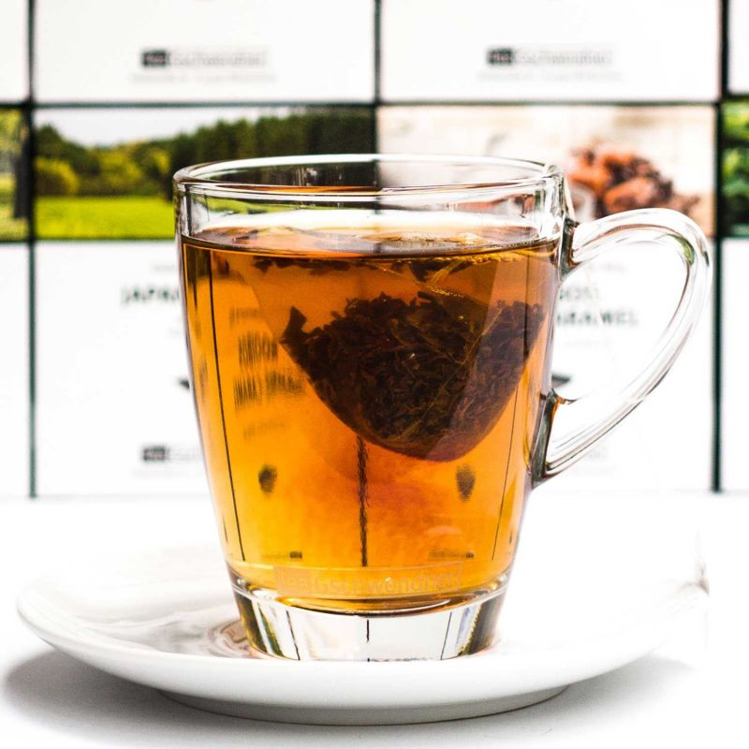
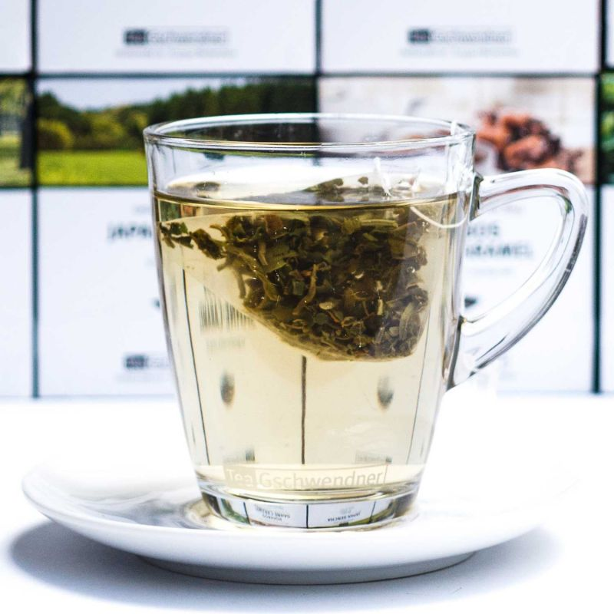

Tee
Über uns
1
Hier steht Text. Hier steht Text. Hier steht Text. Hier steht Text. Hier steht Text. Hier steht Text. Hier steht Text. Hier steht Text. Hier steht Text. Hier steht Text. Hier steht Text.
Früchtetee
Kräutertee
Weißer Tee
Rooibostee
Schwarzer Tee
Grüner Tee
Impressum
AGB
Datenschutz
Widerrufsrecht
Versand und Zahlung
+49 34783 936179

Slide 2
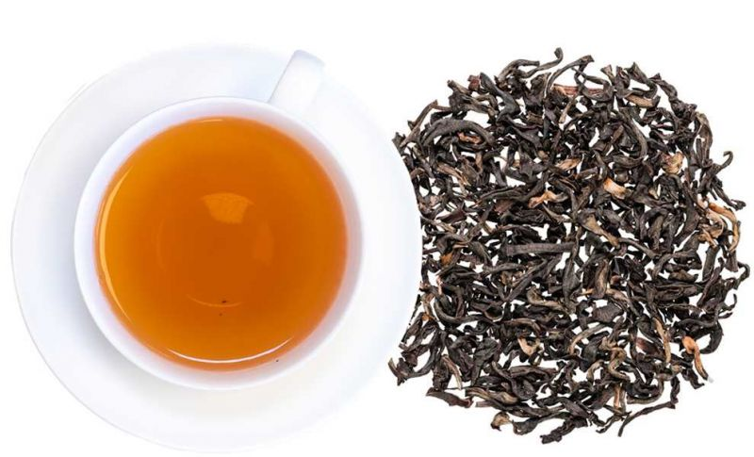
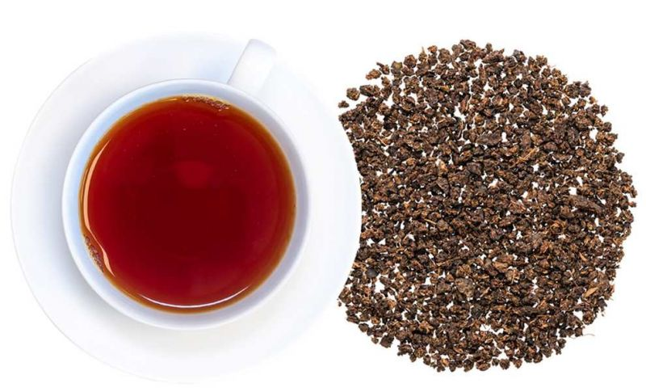
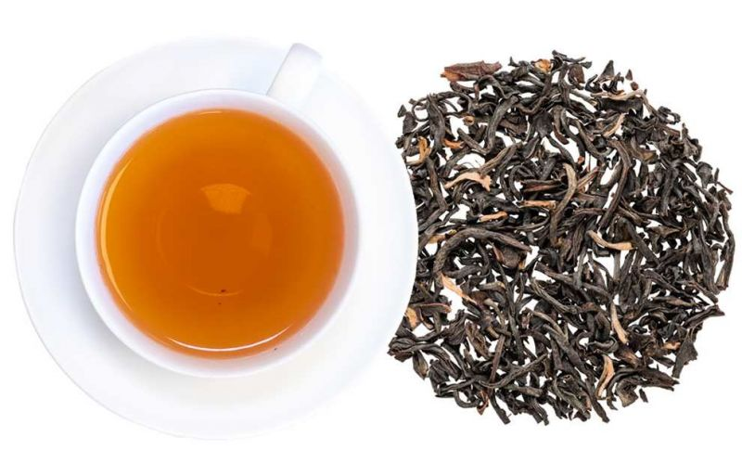

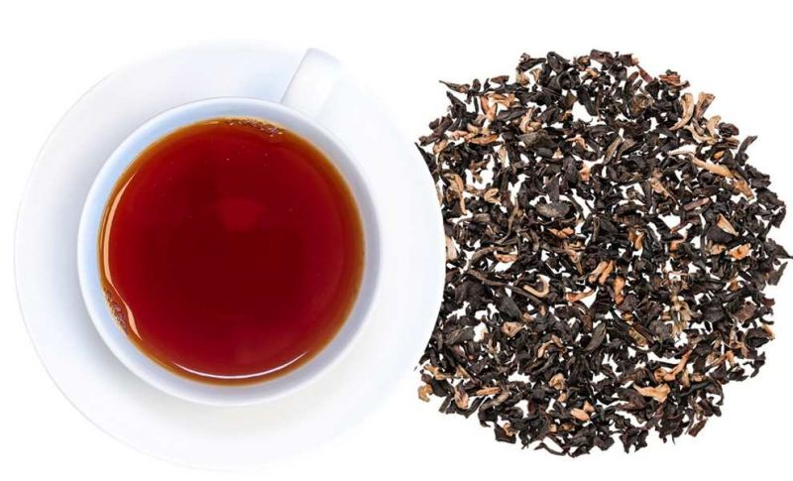
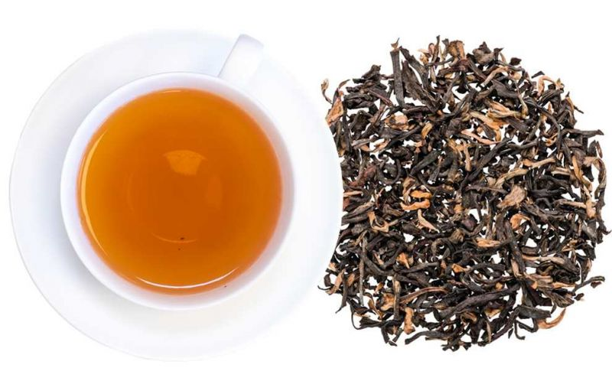
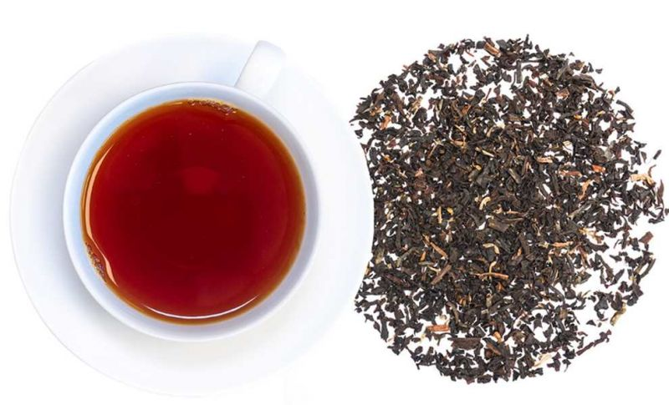
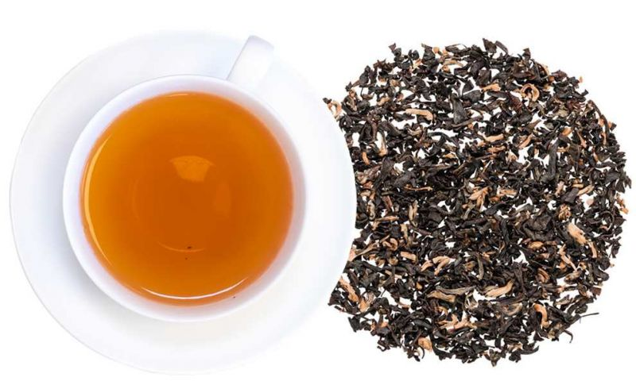
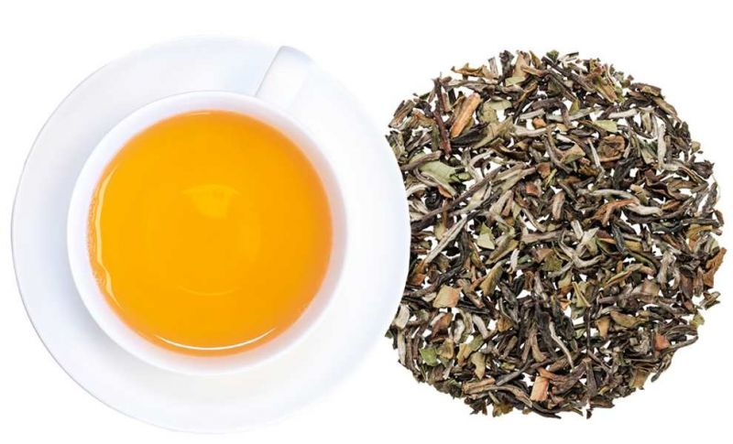
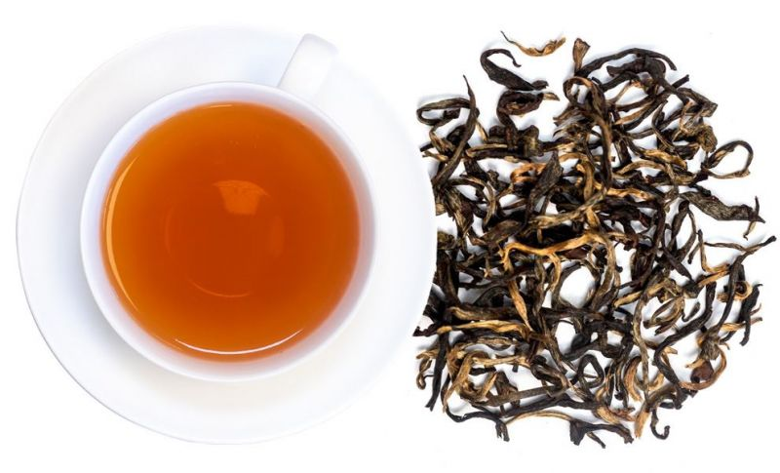
Tee
Über uns
1
Schwarzer Tee Hier steht Text. Hier steht Text. Hier steht Text. Hier steht Text. Hier steht Text. Hier steht Text. Hier steht Text. Hier steht Text. Hier steht Text. Hier steht Text.
Ananda
Assam
Assam Second Flush
Hier steht Text. Hier steht Text. Hier steht Text.
Hier steht Text. Hier steht Text. Hier steht Text.
Hier steht Text. Hier steht Text. Hier steht Text.
100 g
10,30 €
200 g
20,30 €
100 g
10,30 €
China Spring
First Flush
Hattfield
Hier steht Text. Hier steht Text. Hier steht Text.
Hier steht Text. Hier steht Text. Hier steht Text.
Hier steht Text. Hier steht Text. Hier steht Text.
100 g
10,30 €
200 g
20,30 €
100 g
10,30 €
Makalbari
Tonga
Kaziranga
Hier steht Text. Hier steht Text. Hier steht Text.
Hier steht Text. Hier steht Text. Hier steht Text.
Hier steht Text. Hier steht Text. Hier steht Text.
100 g
10,30 €
200 g
20,30 €
100 g
10,30 €
Impressum
AGB
Datenschutz
Widerrufsrecht
Versand und Zahlung
+49 34783 936179

Slide 3
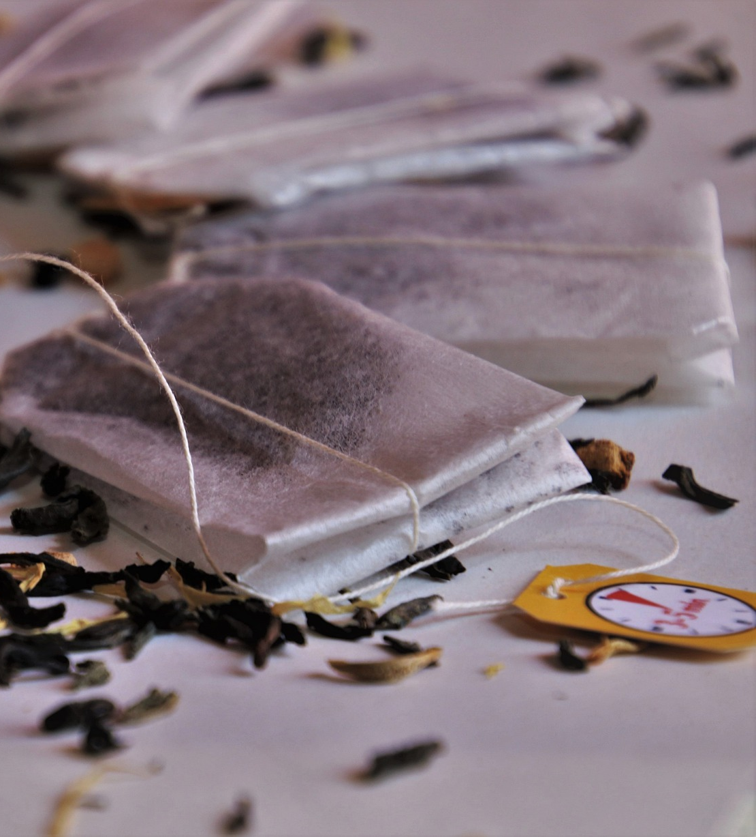
Tee
Über uns
1
Warenkorb
Produkt
Menge
Preis
Ananda
100 g
10,30 €
(10,30 €/ 100g)
Zusammenfassung
Zwischensumme 10,30 €
Versandkosten 4,80 €
Gesamtsumme 15,10 €
Weiter zur Kasse
Hier steht Text. Hier steht Text. Hier steht Text. Hier steht Text. Hier steht Text. Hier steht Text. Hier steht Text. Hier steht Text. Hier steht Text. Hier steht Text. Hier steht Text.
Impressum
AGB
Datenschutz
Widerrufsrecht
Versand und Zahlung
+49 34783 936179

